Slide 1
Çevrim içi Eğitimde Hazırbulunuşluk
By: DENIZ AYDIN

Slide 2
genel bakış
Çevrim içi Öğrenmeyi Tanımlama
Pandemi ve Çevrim içi Öğrenme
Çevrim içi Öğrenmenin Avantajları ve Zorlukları
Çevrim içi Öğrenmede Kullanılan Araçlar
Çevrim içi Eğitmenin Görev Dağılımı
Çevrim içi Eğitmenin Hazırbulunuşluğu
Araştırma ve Özet
Çevrim içi Öğrenim ile Son Söz
Soru ve Cevap

Slide 3


Sunum Kaynağı
Makale: Preparedness for çevrim içi Learning : An analysis of English Teachers in Turkiye
çevrim içi Dergi: Focus On ELT (FELT)
Yayınlanma Tarihi: 30 Haziran, 2022
London Metropolitan University-Yüksek Lisans Tezinden Uyarlanmıştır
Link: https://doi.org/10.14744/felt.2022.4.2.4

Slide 4
Çevrimiçi Öğrenmeyi Tanımlama
Terimler: e-learning, Internet learning, virtual learning, web-based learning ve distance learning
Uzaktan Egitim ←→ Çevrim içi Öğrenim
Tarihte Uzaktan Egitim:
Posta→Telefon →DVD/CD → Internet → Metaverse (Sanal Gercek)

Slide 5
Pandemi ve Çevrimiçi Öğrenme
Emergency Remote Teaching (ERT) (Hodges et al., 2020)
Acil Uzaktan Öğretim (AUÖ)
Çevrimiçi öğrenim pandemi sürecinden olumsuz etkilendi
Çevrimiçi öğrenimin öğretim teknolojisi, tasarım ve planlama bilim alanıdır
Dünya Çapında Lisans, Yüksek Lisans ve Doktora Programları Çevrimiçi Öğrenim ile Gerçekleşmektedir

Slide 6
Çevrim içi Öğrenmenin Avantajları
Avantajlar
Esneklik ve taşınırlık
Uyarlanmış eğitim
Teknoloji yeterliliğini artırmak
Öğrenci arzu ettiği hız da öğrenir
Daha büyük kitleye ulaşabilmek
Daha düşük maliyet
Örn. ABD- Yüksek Lisans Programı Ortalama $ 30-60 bin/Yıllık
çevrim içi Yüksek Lisans Program Toplam Maliyet $9,500 (ACE, 2022)

Slide 7
Çevrim içi Öğrenmenin ZORLUKLARI
Zorluklar
Teknoloji yetersizliği ve donanım eksikliği (öğrenciler veya eğitmenler)
Etkileşim ve motivasyon
Derin öğrenim
Altyapı sınırlamaları (e.g., LMS)
Bazı kişilik özelliklerine uymayabilir (öz yeterlilik-güven,disiplin gerektirir)
Uyumlu öğrenme materyallerine olan ihtiyaç

Slide 8
Çevrim içi Öğrenmede Kullanılan Araçlar

Slide 9







Çevrim içi Öğrenmede Kullanılan Araçlar

Slide 10
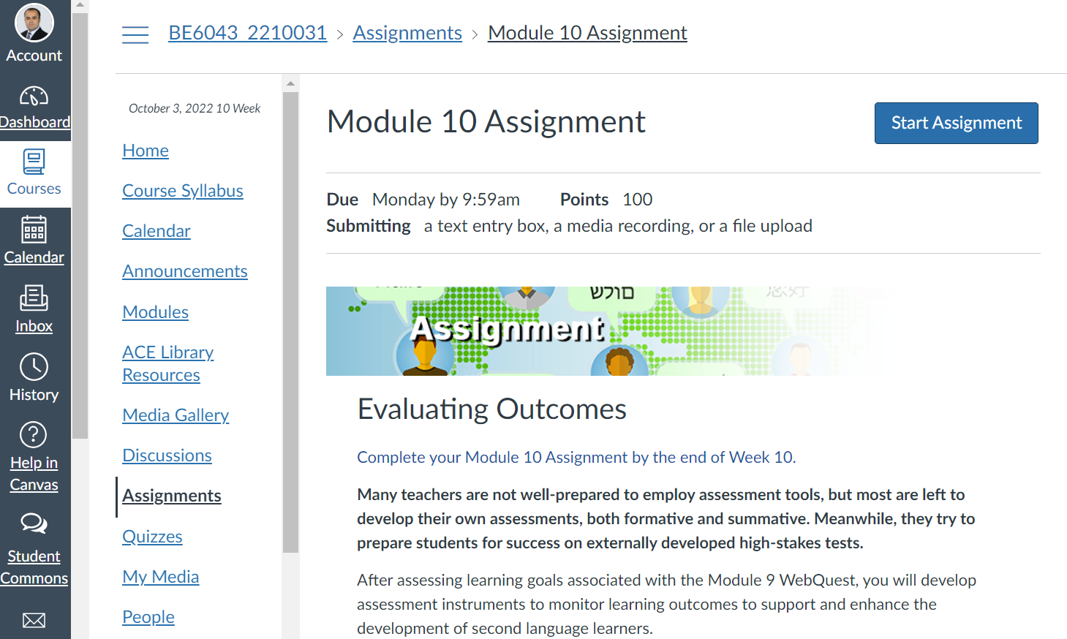


Çevrim içi Öğrenmede Kullanılan Araçlar
CANVAS (LMS) DOKTORA PROGRAMI ARAYÜZÜ
(ACE, 2022)

Slide 11
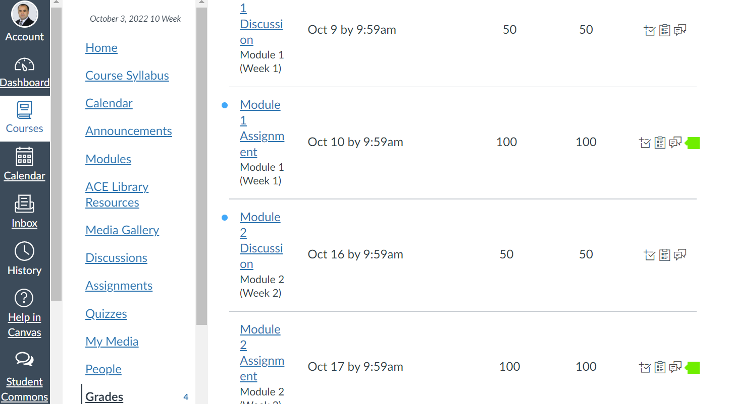
Çevrim içi Öğrenmede Kullanılan Araçlar
Özgünlük Raporu (Turn It In Sistemi)
(ACE, 2022)

Slide 12

Çevrim içi Öğrenmede Kullanılan Araçlar
Kurumsal Mobil Uygalaması (İOS/ANDROİD APP)
(ACE, 2022)

Slide 13
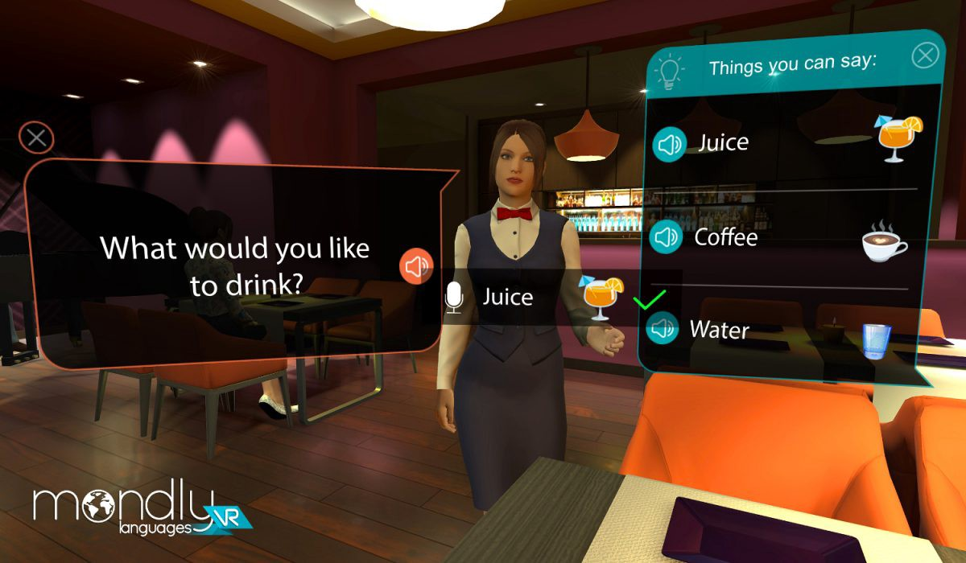
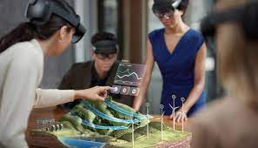
Çevrim içi Öğrenmede Kullanılan Araçlar
Sanal Gerçeklik (Virtual Reality)
Artırılmış Gerçeklik (Augmented Reality)
Ve…

Slide 14

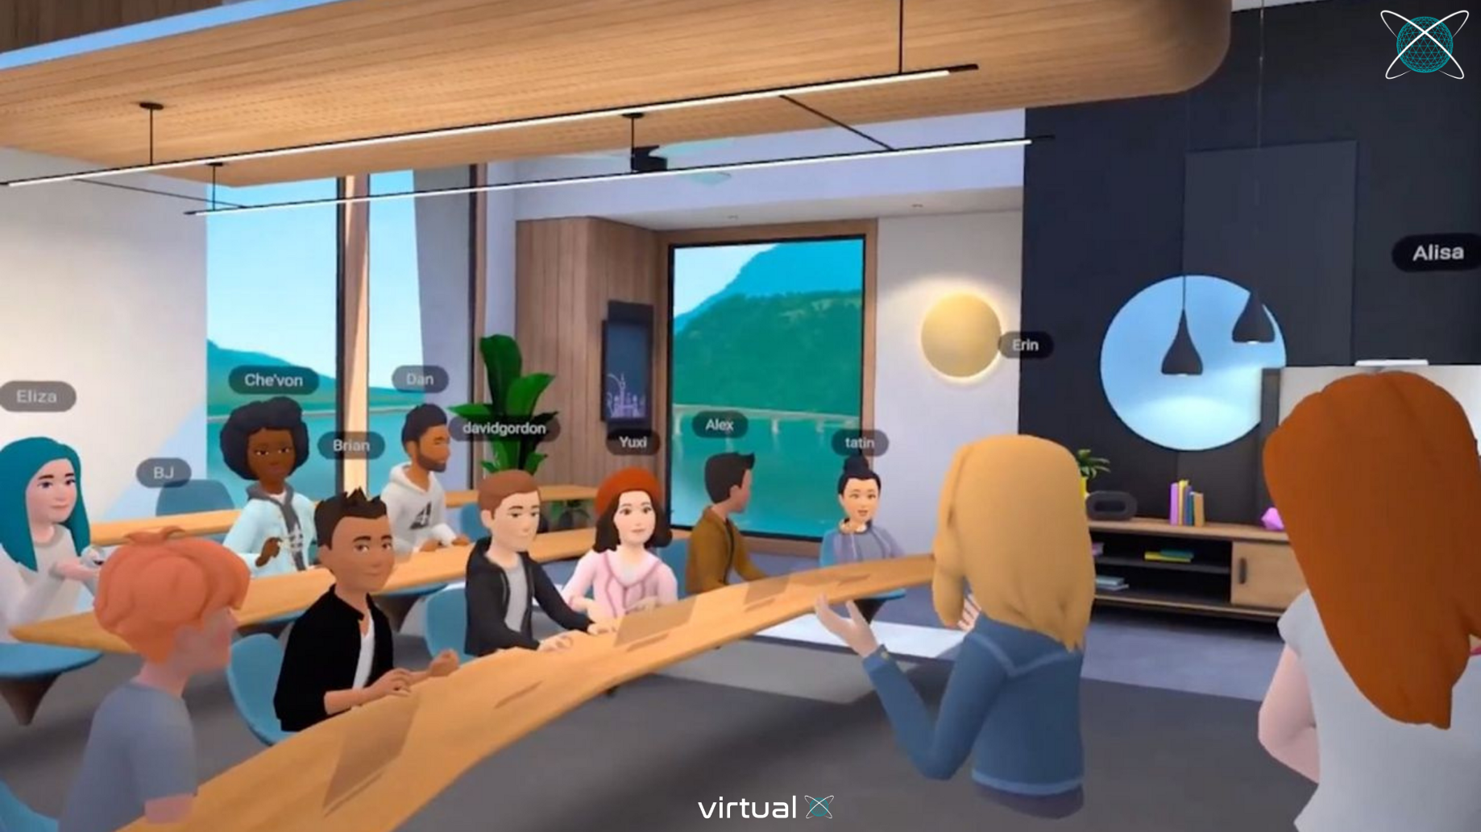
Çevrim içi Öğrenmede Kullanılan Araçlar
METAVERSE SANAL DÜNYA İLE ÇEVRİM İÇİ EĞİTİM

Slide 15
Çevrim içi Eğitmenin Görev Dağılımı
Online Instructor (Çevrim içi Eğitmen)
Technologist (Teknoloji Uzmanı)
Researcher (Araştırmacı)
Assessor (Değerlendiriçi)
Adviser (Danışman)
Content Facilitator (İçerik Yöneteniçisi)
Process Facilitator (Süreç Yöneteniçisi)
Designer (Tasarımcı)
Administrator (İdareci)

Slide 16
Çevrim içi Eğitmenin Hazırbulunuşluğu
teknoloji (çevrim içi ve teknolojik becereliri güncel tutmak)
İçerik (etkileşime yönlendirme sağlamak, öğrencilerin ihtiyaçlarını belirlemek ve geri bildirim için kanallar oluşturmak)
pedagoji (çeşitli yaklaşımlarla birlikte teknoloji tabanlı pedagojik içerik elde etme)
çevrim içi mevcudiyet (Katılımı desteklemek, katılımcı etkileşimini analiz etmek, öğrencinin ilerlemesini izlemek ve derin iletişim için yollar yaratmak)
öğrenci yönetimi (kaynak bulmak, eşzamanlı etkileşimler oluşturmak, grup ödevlerine katılım sağlamak ve hedeflerine ulaşmalarını sağlamak)
eğitiçi tasarım (teori ve pratik arasında bir bağlantı oluşturmak, farklı öğrenme stillerini barındırmak, esnek bir tasarıma sahip olmak ve esnek öğretim sunumunu sürdürmek)
e-değerlendirme (çevrim içi sınavlar, e-portfolyolar, sürükle ve bırak etkinlikleri, çevrim içi röportajlar, diyalog simülasyonları, çevrimiçi anketler, çevrim içi oyunlar ve tartışma panoları)

Slide 17

Araştırma ve Özet

Slide 18
Araştırma ve Özet
Amaç: Pandemi Başlangıcında ve Pandemi sürecinde Türkiyedeki İngilizce Öğretmenlerinin Çevrimiçi için Hazırbulunuşluğunu Değerlendirmek
Metod ve Yöntem: Quantitative (Likert Scale Anket) ve Qualititative (Çevrim içi Reportaj)
Katılımcı Sayısı: 55
Öğretim Seviyesi: İlkokul,Ortaokul,Lise, ve Yükseköğretim
Eğitimcilerin Çalıştığı Sektör: Özel ve Devlet Okulları
Araştırma Tarihi: 2021 Yaz

Slide 19
Araştırma ve Özet
Anketdeki Örnek Maddeler
Covid-19 salgınının başlangıcında çevrim içi eğitime geçerken kurumumun çevrim içi Eğitim Sistemini (Örn: LMS, EBA, Moodle, Google Classroom) çevrim içi eğitim verecek kadar kullanma becerisine sahiptim.
Covid-19 pandemisi sürecinde çevrim içi eğitime geçiş yaparken kurumun çevrim içi öğrenme sistemi hakkında öğrencilere oryantasyon verme konusunda yeterli beceriye sahip oldum.
Covid-19 pandemisi sürecinde çevrim içi eğitime geçiş yaparken yüz yüze öğretim yaklaşımını çevrim içi öğrenmeye uyarlama konusunda yeterli beceriye sahiptim.
Covid-19 salgını sırasında çevrim içi eğitime geçerken çevrim içi biçimlendiriçi değerlendirmeler yapma konusunda yeterli beceriye sahiptim

Slide 20
Araştırma ve Özet
Röportajlarda Örnek Konular
Çevrim İçi Öğrenmeye İlişkin Algılar
Çevrim İçi Öğrenmeye Yönelik Eleştiri
Çevrim İçi Öğrenme Motivasyonu
Çevrim İçi Öğrenme ile Gelecek

Slide 21
Araştırma Sonuçları
Konu | Mean | Standard Deviation
teknoloji | 3.89 | .839
İçerik | 3.68 | . 965
pedagoji | 64% positive
çevrim içi mevcudiyet | 3.78 | .882
öğrenci yönetimi | 3.64 | 1.08
eğitiçi tasarım | 3.53 | .909
e-değerlendirme | 3.61 | .879

Slide 22
Araştırma Sonuçları
Veri toplama zamanı ile Pandemi Başlangıcı arasındaki T-testi sonuçları
 | N | Mean | Std. Deviation | Std. Error Mean
Sorular 1-21 Öğretmenlerin Çevrimiçi Öğrenmeye İlişkin Yeterliliği (Pandeminin Başlangıcı) | 55 | 3.7004 | .72778 | .09813
Sorular 22-28 Öğretmenlerin veri toplama sırasındaki çevrimiçi öğrenme yeterliliği | 55 | 3.9221 | .77265 | .10418

Slide 23
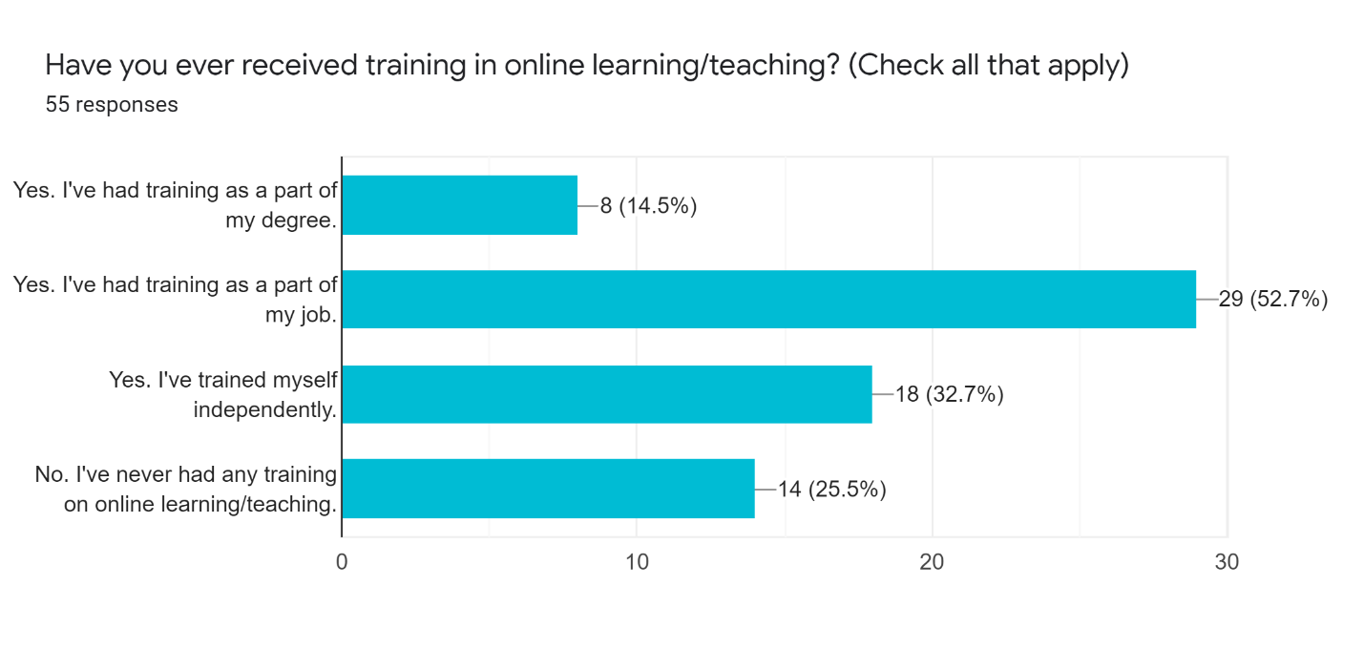
Araştırma Sonuçları
Öğretmenlerin Çevrim İçi Eğitimde Hazırbulunuşluğun Kaynağı
1-Çalıştığım Kurum Eğitim Sağladı
2- Bu Konuda Kendimi Geliştirdim

Slide 24
Araştırma Sonuçları
Temalar | Çıkarımlar
Çevrim içi öğrenmeye ilişkin algılar | Çevrim içi öğrenme konusundaki yetersiz bilgi nedeniyle tereddüt ve endişe duygusu
Çevrim içi öğrenmeye yönelik eleştiri | Altyapıdan memnuniyetsizlik, eğitim ve destek eksikliği, öğrenciler için danışmanlık eksikliği
Çevrim içi öğrenme motivasyonu | Motivasyon ve etkileşimin güçlü bir bağı olması, teknolojik sorunlar ve çevrim içi öğrenmeye aşina olmama kullanıcıların motivasyonu ve etkileşimi üzerinde önemli bir etkiye yaratması
Çevrim içi öğrenme ile gelecek | Çevrim içi öğrenmenin geleceği hakkında karışIk duygular olması, bazıları tam zamanlı çevrimiçi eğitmen olarak kendilerini görebildi, çoğunluk çevrimiçi öğrenmenin daha da büyüyeceğine inanıyor

Slide 25
Araştırma Sonuçları
Çalışmada Kısıtlamalar
55 Katılımcı İle Geneleme Yapılamaz
Çevrim İçi Öğretimi ve Acil Uzaktan Öğretimi Birbirinden Ayırmamız Lazım

Slide 26
Çevrim içi Öğrenim ile ilgili Son Söz
Çevrim içi öğrenim için eğitmen eğitimi sağlamak
Çevrim içi öğrenim için uygun materyaller bulundurmak
Çevrim içi öğrenim de kalite kontrollü sağlamak
Çevrim içi öğrenimde alt yapıyı pratik ve kullanıcı dostu tutmak
Çevrim içi öğrenimde öğrencilere destek sağlamak (Teknik ve Rehberlik)
Harmanlanmış eğitim ile öğrenimi geliştirmek (Yüz-Yüze + Çevrim içi )
Eğitmenler kendilerini teknolojik öğrenim araçları ile güncel tutmak
Kurum olarak çevrim içi eğitim ile daha geniş kitlelere ulaşmak

Slide 27
Soru ve Cevap

Slide 28
Beni Dinlediğiniz İçin Teşekkür Ederim!
DENIZ ALKAN AYDIN
İletişim
deniz.aydin@toros.edu.tr

Slide 29
kaynakça
Anderson, T. (2008). The Theory and Practice of online Learning. AU Press.
Aydin, D.A. (2021). Preparedness for online learning: An analysis of English teachers in Türkiye. Focus on ELT Journal, 4(2), 43-69. https://doi.org/10.14744/felt.2022.4.2.4
American College of Education (ACE). (2022). American College of Education Website. Retrieved from https: www.ace.edu.tr
Bozkurt, A., & Sharma, R. C. (2020). Emergency remote teaching in a time of global crisis due to coronavirus pandemic. Asian Journal of Distance Education, 15(1), i-vi.
Burns, M. (2011). Distance Education for Teacher Training: Modes, Models, And Methods. Education Development Center, Inc.
Çebi, A., & Reisoğlu, İ. (2020). Digital competence: A study from the perspective of pre-service teachers in Turkey. Journal of New Approaches in Educational Research (NAER Journal), 9(2), 294-308.
Dennis, B., Watland, P., Pirotte, S., & Verday, N. (2004). Role and competencies of the e-tutor. Proceedings Of The Networked Learning Conference 2004.
Gulbahar, Y., & Kalelioglu, F. (2015). Competencies for e-instructors: How to qualify and guarantee sustainability. Contemporary Educational Technology, 6(2), 140-154.
Hodges, C., Moore, S., Lockee, B., Trust, T., & Bond, A. (2020). The difference between emergency remote teaching and online learning. Educause Review. https://er.educause.edu/articles/2020/3/the-difference-between-emergency-remote-teaching-and-çevrim içi -learning

